Slide 1

Статистика
2019-2020
учебный год

Slide 2

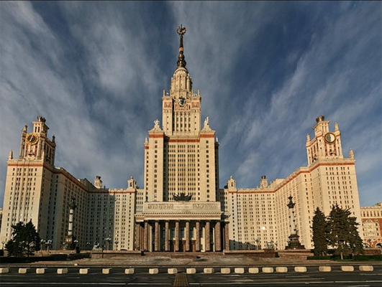
Мосв1ММооо14 ноября 201424
статистика
к.э.н., доцент Мамий И. П.
кафедра статистики экономический факультет

Slide 3



Slide 4

Есть три вещи, которые не возвращаются обратно: время, слово и возможность.
Не теряйте время,
не бросайте слова на ветер,
не упускайте возможности…
Учитесь!!!

Slide 5

Взаимосвязь цепных и базисных коэффициентов
При перемножении цепных коэффициентов образуются базисные коэффициенты

Slide 6
Взаимосвязь цепных и базисных коэффициентов
Имеются данные об изменении объема добычи нефти
Определите изменение объема добычи нефти за весь период и среднегодовое изменение объема добычи нефти
ГОДЫ | 2012 | 2013 | 2014 | 2015
Изменение объема добычи в % к пред. году | 3,7 | 4,6 | 4,8 | 3,9

Slide 7
Взаимосвязь цепных и базисных коэффициентов
Имеются данные об изменении объема продаж аксессуаров для мобильных телефонов на сайте АЛИБАБА
Определите изменение объема продаж за весь период и среднегодовое изменение объема продаж
ГОДЫ | 2015 | 2016 | 2017 | 2018
Изменение объема продаж в % к 2014 году | 3,1 | 8,9 | 19,7 | 44,3

Slide 8
Методы анализа рядов динамики лекция 6
Методы выявления основной тенденции в рядах динамики (тренда)

Slide 9


Определение основной
тенденции
развития

Slide 10
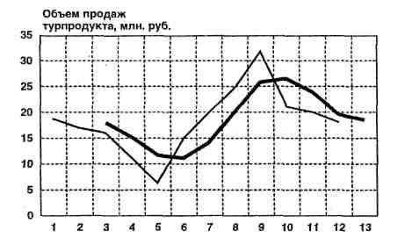

Факторы, определяющие основную тенденцию развития
1.Влияние эволюционного характера — это изменения, определяющие общее направление развития

Slide 11

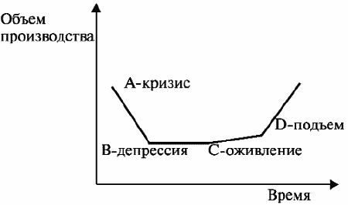
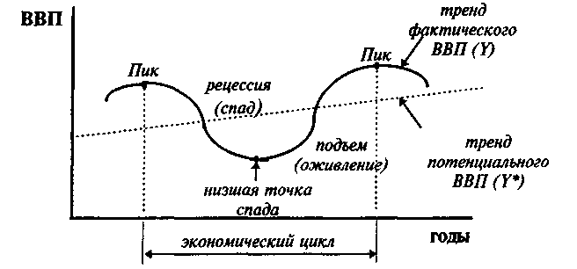
Факторы, определяющие основную тенденцию развития
2.Влияние периодического характера — это циклические (конъюнктурные) и сезонные колебания.
2.1 Циклические колебания можно представить в виде синусоиды

Slide 12
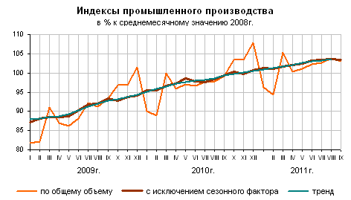
Факторы, определяющие основную тенденцию развития
2.2 Сезонные колебания — это колебания, периодически повторяющиеся в некоторое определенное время каждого года

Slide 13

Факторы, определяющие основную тенденцию развития
3. Случайные колебания, являющиеся результатом действия большого количества относительно слабых (или разнонаправленных) второстепенных факторов.

Slide 14
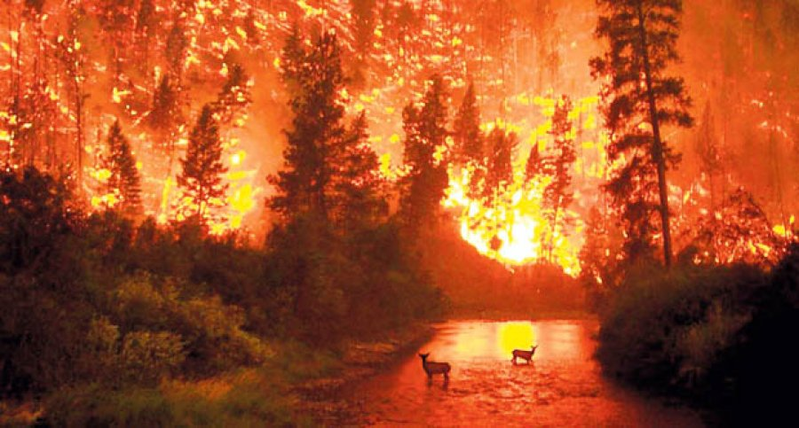
Факторы, определяющие основную тенденцию развития
4.Факторы спорадического характера, так называемые разовые факторы, которые действуют редко, но могут иметь сильное влияние
Природные катаклизмы:
землетрясения, ураганы, наводнения

Slide 15

Методы выявления основной тенденции в рядах динамики
1. Методы механического выравнивания:
метод укрупнения интервалов
метод скользящей средней
2. Методы аналитического выравнивания

Slide 16

механическое
выравнивание

Slide 17

Методы механического выравнивания:
метод укрупнения интервалов
заключается в преобразовании первоначальных рядов динамики в более крупные по продолжительности временных периодов.

Slide 18

Методы механического выравнивания:
метод укрупнения интервалов
1.Простое суммирование уровней первоначальных рядов.
2.Определение средних величин укрупненных рядов (переменная средняя).
Переменная средняя рассчитывается по формулам простой средней арифметической.

Slide 19
Объем товарооборота одной из фирм в 2017 г. характеризовался следующими данными (млн.руб)
Объем добычи одного из предприятий в 2015 г. характеризовался следующими данными(млн.руб.):
Месяц | янв. | фев. | мар. | апр. | май. | июн. | июл. | авг. | сен. | окт. | ноя. | дек.
объем выплат | 2,2 | 2,5 | 2,8 | 2,7 | 2,3 | 2,6 | 2,6 | 2,4 | 2,4 | 2,6 | 2,6 | 3,0
1. Метод укрупнения интервалов
Квартал | I |  |  | II |  |  | III |  |  | IV
объем добычи за квартал | 2,2 + 2,5 + 2,8 = 7,5 |  |  | 2,7 + 2,3 + 2,6 = 7,6 |  |  | 2,6 + 2,4 + 2,4 = 7,4 |  |  | 2,6 + 2,6 + 3,0 = 8,2
среднемесячный объем | 7,5 / 3 = 2,50 |  |  | 7,6 / 3 = 2,53 ↑ |  |  | 7,4 / 3 = 2,47 ↓ |  |  | 8,2 / 3 = 2,73 ↑

Slide 20


Методы механического выравнивания:
Метод скользящей средней
Скользящая средняя - динамическая средняя, которая последовательно рассчитывается при передвижении на один интервал при заданной продолжительности периода.
Скользящие средние рассчитываются следующим образом:
и т.д.

Slide 21
Объем товарооборота одной из фирм в 2017 г. характеризовался следующими данными (млн.руб)
Месяц | янв. |  | фев. |  | мар. | апр. | май. | июн. | июл. | авг. | сен. | окт. | ноя. |  | дек.
объем выплат | 2,2 |  | 2,5 |  | 2,8 | 2,7 | 2,3 | 2,6 | 2,6 | 2,4 | 2,4 | 2,6 | 2,6 |  | 3,0
2. Метод скользящей средней
скользящая сумма 3-х уровней | – | 2,2+ 2,5 +2,8 = 7,5 |  | 2,5+ 2,8 +2,7 = 8,0 |  | 2,8+ 2,7 +2,3 = 7,8 | 2,7+ 2,3 +2,6 = 7,6 | 2,3+ 2,6 +2,6 = 7,5 | 2,6+2,6+2,4 = 7,6 | 2,6+2,4+2,4 = 7,4 | 2,4+2,4+2,6 = 7,4 | 2,4+2,6+2,6 = 7,6 |  | 2,6+ 2,6 +3,0 = 8,2 |  | –
скользящая средняя из 3-х уровней | – | 2,50 |  | 2,67 |  | 2,60 | 2,53 | 2,50 | 2,53 | 2,47 | 2,47 | 2,53 |  | 2,73 |  | –

Slide 22
Аналитическое
выравнивание

Slide 23
Под тенденцией понимается общее направление к росту, снижению или стабилизации уровня явления с течением времени.
Основная тенденция развития аналитически выражается с помощью математической функции, вокруг которой варьируют фактические уровни исследуемого явления.

Slide 24
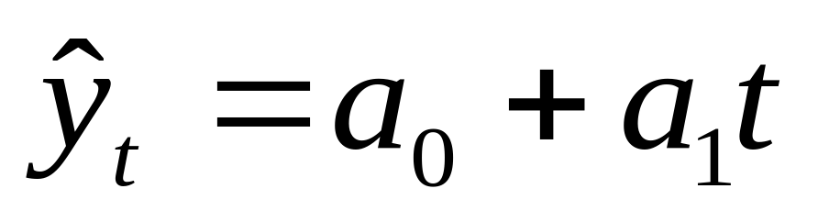

Функции:
а) линейная
a0,a1 – параметры уравнения
t – показатель времени
равномерное развитие, которому присущи постоянные абсолютные цепные приросты

Slide 25
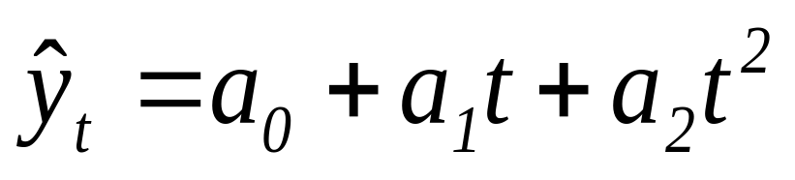
Функции:
б)параболическая
равноускоренное развитие, которому присущи постоянные цепные темпы прироста.

Slide 26
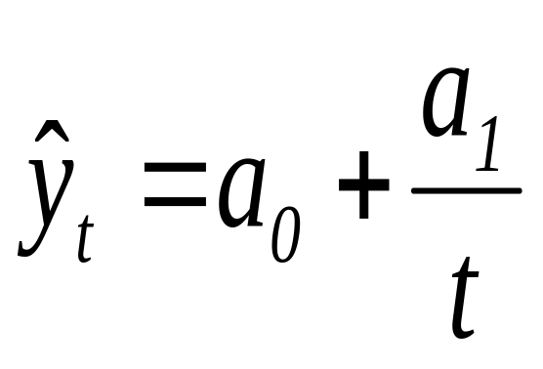
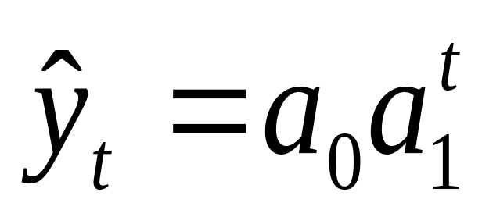
Функции:
в) гиперболическая
г) экспоненциальная
развитие по экспоненте характеризует стабильные темпы роста.

Slide 27
Линейная функция
Выравнивание по прямой

Slide 28
Имеются данные о стоимости страховых услуг, по обеспечению эксплуатации нефтяных скважин в одном из регионов в 2015 г. (млн. руб.):
Месяц | y_{t}
1 | 2
июнь | 37
июль | 39
август | 40
сентябрь | 41
октябрь | 42
ноябрь | 44
декабрь | 47
Итого: | 290

Slide 29
Имеются данные о стоимости страховых услуг, по обеспечению эксплуатации нефтяных скважин в одном из регионов в 2015 г. (млн. руб.):
Месяц | y_{t} | t
1 | 2 | 3
июнь | 37 | –3
июль | 39 | –2
август | 40 | –1
сентябрь | 41 | 0
октябрь | 42 | 1
ноябрь | 44 | 2
декабрь | 47 | 3
Итого: | 290 | 0

Slide 30
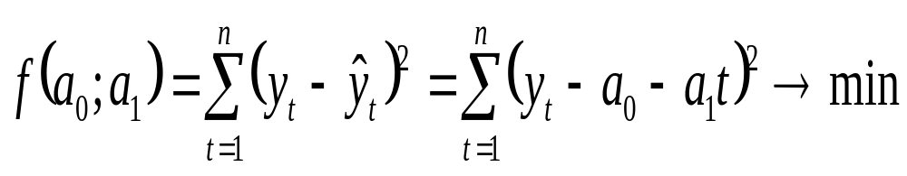
Выравнивание по прямой:
Для нахождения параметров a₀ и a₁ используется метод наименьших квадратов:

Slide 31
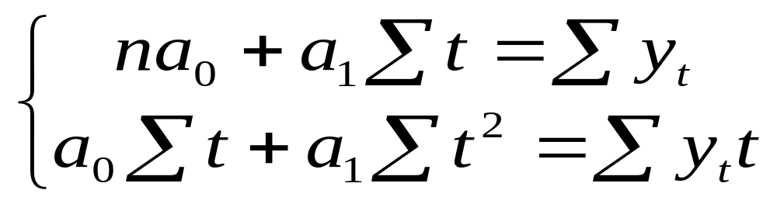
Выравнивание по прямой:
Приравнивая к «0» частные производные этой функции по a₀ и a₁, получаем систему уравнений:

Slide 32
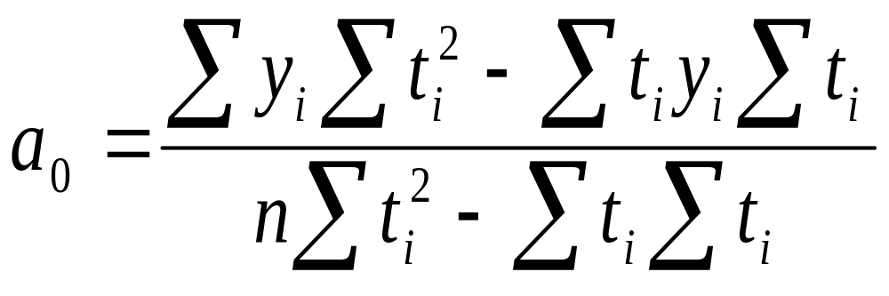
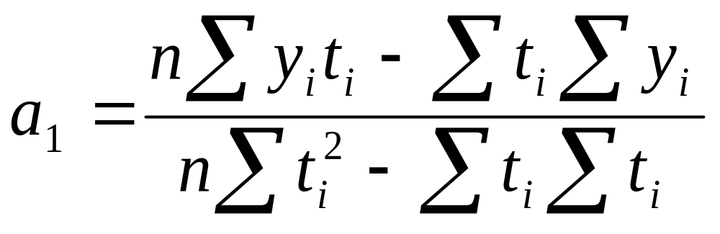

Выравнивание по прямой
Метод определителей

Slide 33
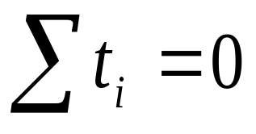
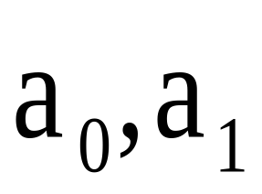
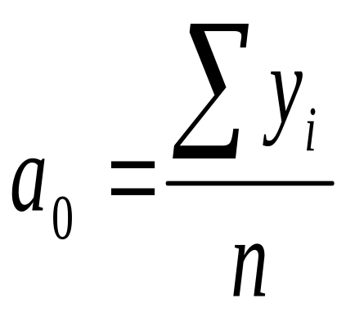
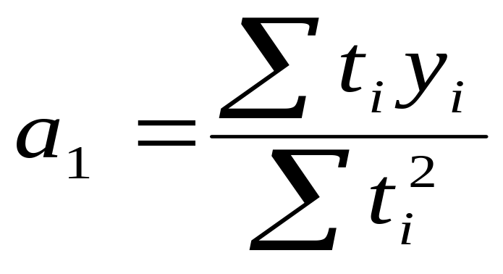
Условное время
Если вместо абсолютного времени выбрать условное время таким образом, чтобы ,
то записанные выражения для определения упрощаются:

Slide 34
Имеются данные о стоимости страховых услуг, по обеспечению эксплуатации нефтяных скважин в одном из регионов в 2015 г. (млн. руб.):
Месяц | y_{t} | t | t²
1 | 2 | 3 | 4
июнь | 37 | –3 | 9
июль | 39 | –2 | 4
август | 40 | –1 | 1
сентябрь | 41 | 0 | 0
октябрь | 42 | 1 | 1
ноябрь | 44 | 2 | 4
декабрь | 47 | 3 | 9
Итого: | 290 | 0 | 28

Slide 35
Имеются данные о стоимости платных услуг, по обеспечению эксплуатации нефтяных скважин в одном из регионов в 2015 г. (млн. руб.):
Месяц | y_{t} | t | t² | y_{t} t
1 | 2 | 3 | 4 | 6
июнь | 37 | –3 | 9 | –111
июль | 39 | –2 | 4 | –78
август | 40 | –1 | 1 | –40
сентябрь | 41 | 0 | 0 | 0
октябрь | 42 | 1 | 1 | 42
ноябрь | 44 | 2 | 4 | 88
декабрь | 47 | 3 | 9 | 141
Итого: | 290 | 0 | 28 | 42

Slide 36
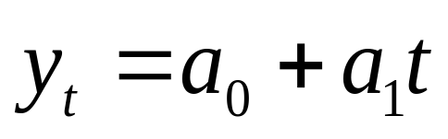
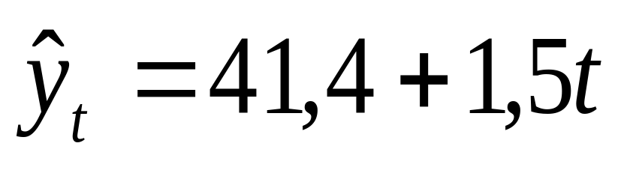
Выравнивание по прямой:
Для нахождения параметров a₀ и a₁
Решаем систему уравнений:

Slide 37
Имеются данные о стоимости платных страховых услуг, по обеспечению эксплуатации нефтяных скважин в одном из регионов в 2015 г. (млн. руб.):
Месяц | y_{t} | Выровненные значения
1 | 2 | 8
июнь | 37 | 37
июль | 39 | 38
август | 40 | 40
сентябрь | 41 | 41
октябрь | 42 | 43
ноябрь | 44 | 45
декабрь | 47 | 46
Итого: | 290 | 290

Slide 38
Показатели колеблемости
1.Среднеквадратическое отклонение от среднего значения
2.Среднеквадратическое отклонение от выровненного уровня –средняя абсолютная ошибка аппроксимации
3. Относительная ошибка прогноза
4.Средняя относительная ошибка аппроксимации

Slide 39
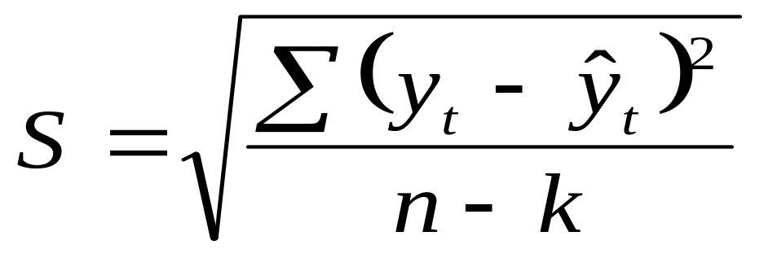

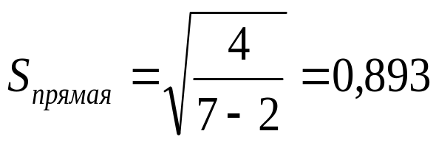
средняя квадратическая ошибка аппроксимации:
где n – число уровней ряда;
k – число параметров в уравнении тренда.
Для уравнения прямой:

Slide 40
Прогнозирование
Прогноз — это научная модель будущего события, явлений и т. п.
Прогнозирование- разработка прогноза;
в узком значении — специальное научное исследование конкретных перспектив развития какого-либо процесса.

Slide 41
Методы прогнозирования
В основе большинства прогнозов лежат четыре основных метода прогнозирования
1.Суждения и оценки
2.Количественные методы
3.Экстраполяция статистических тенденций
4.Поиск зависимости между двумя и более статистическими переменными

Slide 42

Экстраполяция и Интерполяция
Интерполяция –определение недостающих уровней внутри ряда

Slide 43
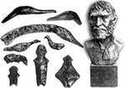

Экстраполяция-определение уровней за пределами ряда
ЭКСТРАПОЛЯЦИЯ-ретроспективная
Взгляд в прошлое
ЭКСТРАПОЛЯЦИЯ-
перспективная
Взгляд в будущее

Slide 44
Экстраполяция статистических тенденций
Экстраполяция - продление тенденции.
Есть два основных вида экстраполяции:
- линейная экстраполяция
- криволинейная экстраполяция,
т. е. продление тенденции по кривой.

Slide 45
Экстраполяция статистических тенденций
Существует множество статистических пакетов компьютерных программ, с помощью которых проводят экстраполяцию на основании имеющихся данных.

Slide 46
Под периодом упреждения
при прогнозировании понимается отрезок времени от момента, для которого имеются последние статистические данные об изучаемом объекте, до момента, к которому относится прогноз.

Slide 47
Точность прогноза
Точность прогноза зависит от сроков прогнозирования: чем они короче, тем надежнее результат экстраполяции.
Рекомендуется, чтобы срок прогноза не превышал 1/3 длительности базы расчета тренда.

Slide 48
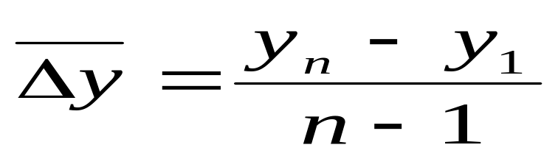
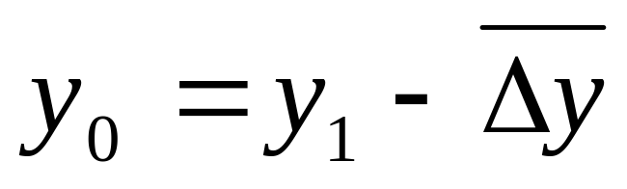
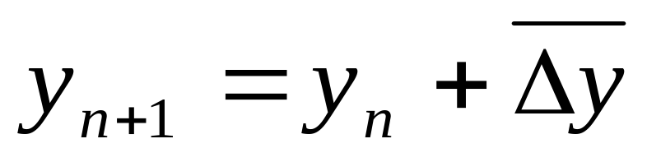
экстраполяция ретроспективная и перспективная :
Первый метод
на основе среднего абсолютного прироста
Ретро прогноз
Перспективный прогноз

Slide 49
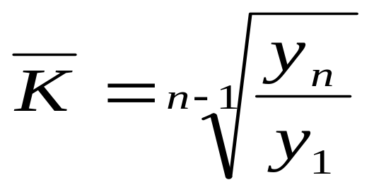
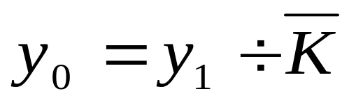
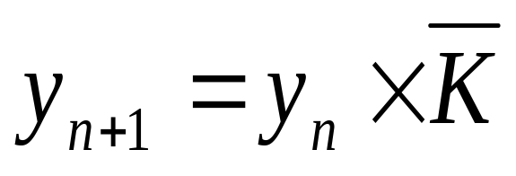
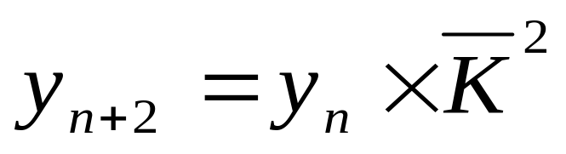
экстраполяция ретроспективная и перспективная :
Второй метод
на основе среднего коэффициента
роста K
Ретро прогноз
Перспективный прогноз
на один уровень ряда
на два уровня ряда

Slide 50
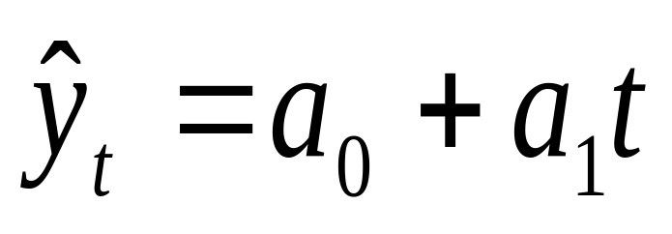
экстраполяция ретроспективная и перспективная :
Рассмотренные способы экстраполяции используются только для оперативного и краткосрочного прогнозов
Третий метод экстраполяции
на основе аналитического
выравнивания ряда
используется для всех видов прогнозов.

Slide 51

Сочетание Экстраполяции с экспертными оценками
Если на рынке происходят какие-либо серьезные изменения
-принятие поправок к законодательству,
-резкое снижение цены конкурентом,
-появление качественно нового товара в той же группе и т.д.,
то необходимо проводить
оценку влияния подобных изменений
на рыночные тенденции.

Slide 52
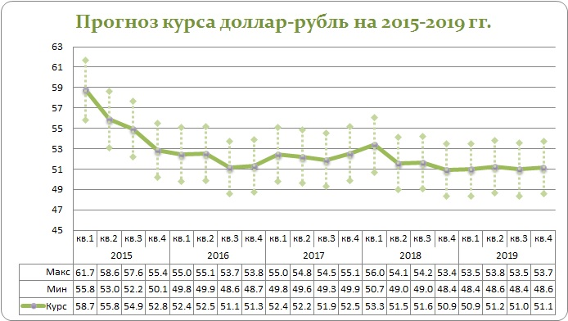

Slide 53
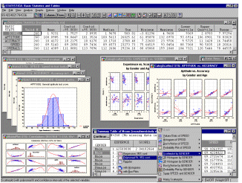

Описательные статистики, группировка и разведочный анализ данных
Система STATISTICA предлагает пользователю широкий выбор методов разведочного анализа данных.

Slide 54
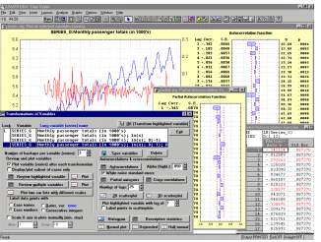
Анализ временных рядов и прогнозирование
В модуле системы STATISTICA Временные ряды реализован широкий набор методов описания, построения моделей, декомпозиции и прогнозирования временных рядов.
Можно анализировать очень длинные ряды (более 100 тыс. наблюдений для компьютера с 8 Mb оперативной памяти).

Slide 55





Что полезно почитать

Slide 56

Задание не для ленивых
Прочитать в учебнике Теория статистики
Под ред. Громыко Г.Л.
Глава 8 «Анализ рядов динамики»
Стр.283-363

Slide 57

В нашей жизни не столько важно положение, в котором мы находимся, сколько направление в котором мы движемся…

Slide 58

Благодарю за внимание!
Любите
статистику- источник
эмоциональной нагрузки на вашу душу!
Мамий И. П.

Slide 59
Используя взаимосвязь показателей динамики, определите уровни ряда страховых выплат в одном из регионов и недостающие в таблице цепные и базисные показатели динамики:
 | Объем страховых выплат | Цепные показатели динамики
Год | млн.руб | абсолют. прирост, тыс.т. | темп роста, % | темп прироста, % | абс.значение 1% прироста млн.руб
2004 | 353 | - | - | - | -
2005 |  | 24
2006 |  |  | 106,1
2007 |  |  |  | 7,25
2008
2009 |  | 32 |  |  | 4,59
2010 |  |  | 105,9
2011 |  |  |  | 5
2012
2013 |  | 14 |  |  | 5,72

